Slide 1
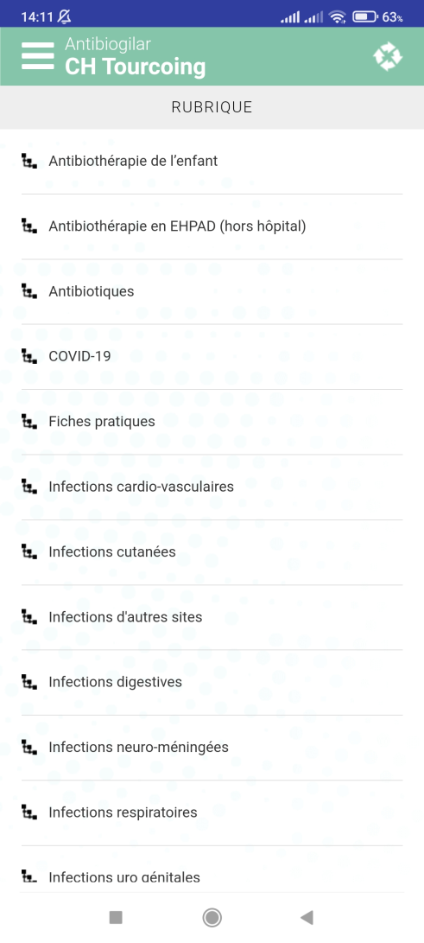

Prescription des antibiotiques
Prévention des infections associées aux soins
S. Alfandari
CH Tourcoing
Mai 2025
www.gilar.org
Recommandations d'antibiothérapie du CH Tourcoing
Application ANTIBIOGILAR Android et IPhone

Slide 2
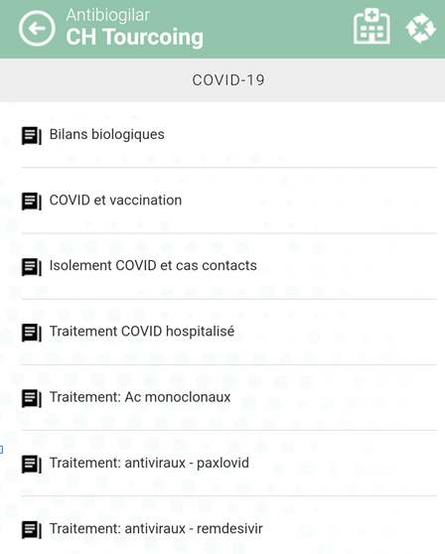
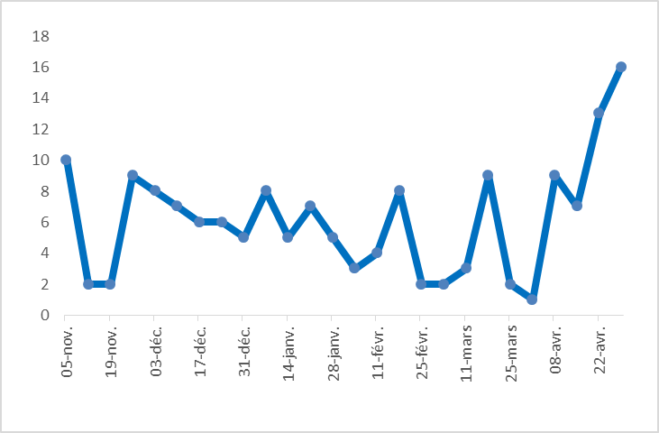
Mini point COVID
Remontée COVID à surveiller
PCR ou test Ag newgen (urgences)
    Si signes respi, fièvre, autre symptôme COVID.
  Si chambre double sans test négatif
TT curatif: covid débutant à risque de forme grave
  Nirmatrelvir /ritonavir, PO
    Dose ajustée selon DFG
    Nombreuses interactions médicamenteuses
  Remdésivir, IV
    Pas d’intéractions médicamenteuse
    Peu d’effets 2nd sur les doses et durées (3j) proposées
ATB uniquement si surinfection:
  Co-infections rares (< 5%)

Slide 3


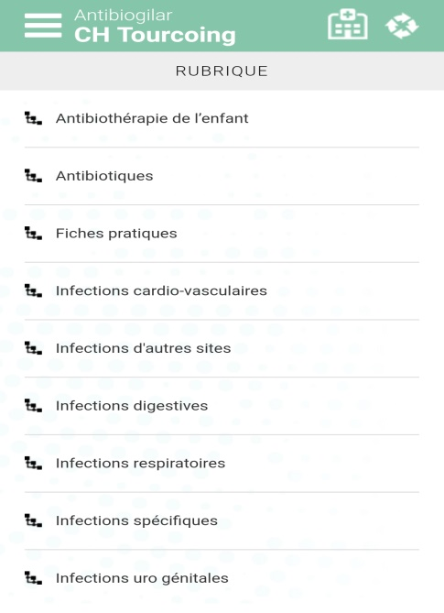
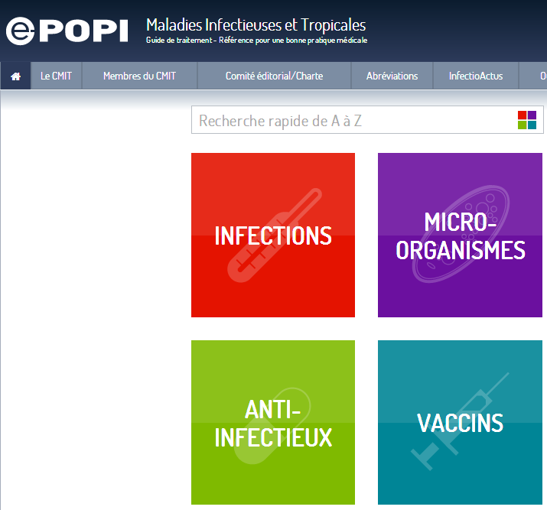
L’Antibiothérapie

Slide 4
Antibiothérapie curative
Trouver le bon équilibre
  Bénéfice immédiat/retardé
  Individuel/collectif
    Quand prescrire
    Comment prescrire

Slide 5
Impact clinique des antibiothérapies inefficaces….
Caractère adéquat (A) ou inadéquat (I) de l’antibiothérapie des bactériémies
Mortalité (%)
RR
Initiale
Après
Après
empirique
connaissance HC+
ATBgramme
A
A
A
65/620 (10.5%)
1.0
I
A
A
6/45 (13.3%)
1.27
I
I
A
8/31 (25.8%)
2.46
I
I
I
3/9 (33.3%)
3.18
Weinstein, et al, Clin. Infect. Dis 1997

Slide 6
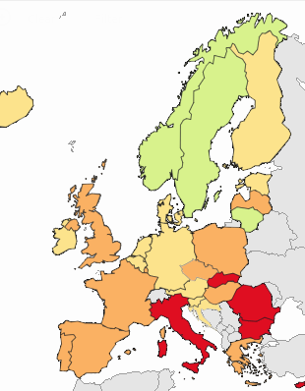
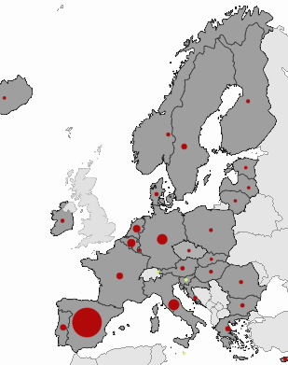
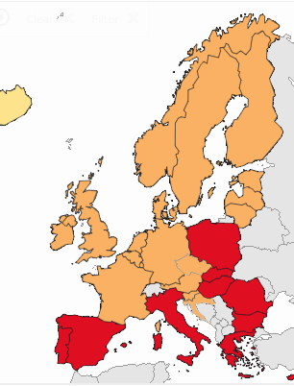
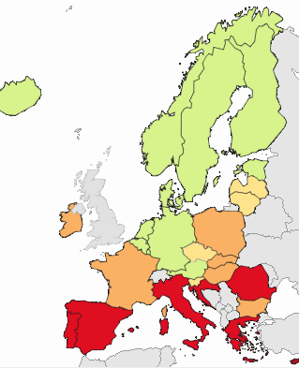
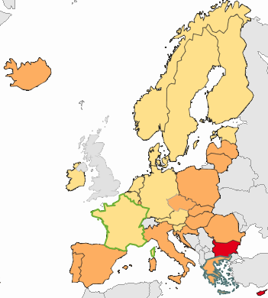
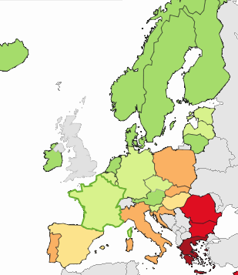
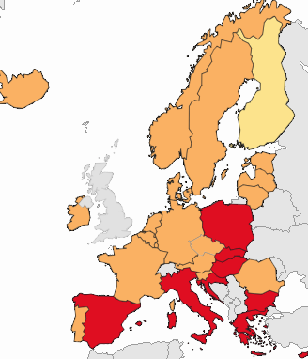
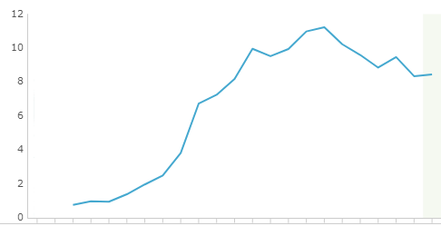
Résistances en 2022: infections invasives
PRP: 20 souches
SARM: 10,4%
E. coli I/R aux FQ
E. coli R aux C3G
KP carbapénèmes R
10% en 2012
17,8% en 2012
8,4% en 2022
Fr: 1% (48 souches)
I: 25%
Gr: 72%
14,7 % en 2022
Notes:
6
6
6
6

Slide 7

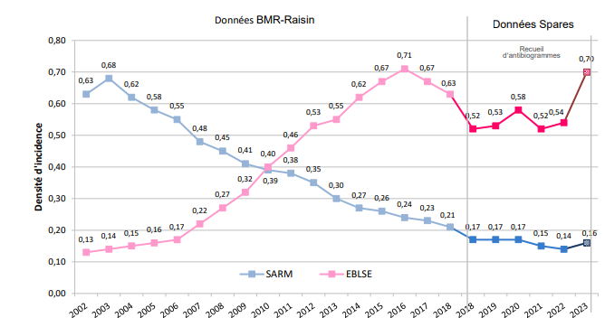
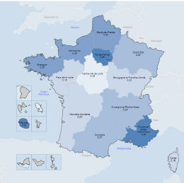
Evolution de l’incidence SARM et BLSE à l’hôpital
Densité d’incidence des SARM et des BLSE pour 1000 jours d’hospitalisation
Notes:
7

Slide 8
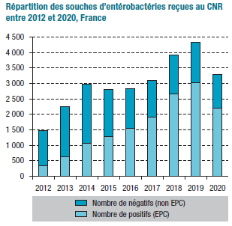
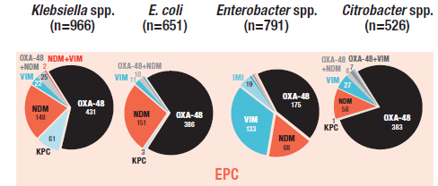
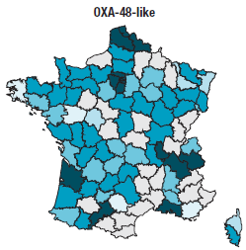
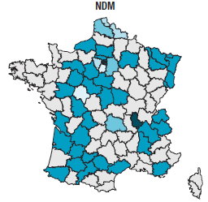
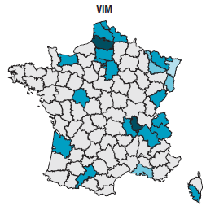
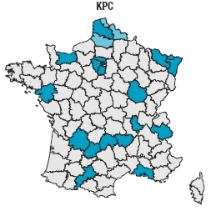
Les carbapénémases: le nord bien placé
CNR RATB - BEH 16/11/21

Slide 9
Des résistances sélectionnées par un mauvais usage des ATB
Pneumocoque résistant à la pénicilline chez 941 enfants de 3 à 6 ans
OR 5.9
95%IC [2.1-16.7], p=0.002
Sous-dosage en ß- lactamine
OR 5.9
95%IC [1.1-8.3], p=0.03
Prise de ß-lactamine dans les 30 jours
OR 3.5
95%IC [1.3-9.8] p=0.02
Durée de traitement > 5 jours
0
1
2
3
4
5
6
Odds ratio
Guillemot et al, JAMA 1998
Notes:
9
8

Slide 10
L’antibiothérapie curative
Stratégie
  Faut - il une antibiothérapie ?
  Faut - il un prélèvement bactériologique préalable ?
  Quel antibiotique choisir ?
  Monothérapie ou association?
  Quand demander un avis réa ou chir ?
Technique
  Quelle posologie prescrire ?
  Quelle voie d’administration choisir ?
  Quel rythme d’administration choisir ?
  Quelle durée de traitement ?
Notes:
10

Slide 11
Faut - il prescrire une antibiothérapie ?
Y a il une infection ?
  La fièvre ne signe pas l’infection
    Métaboliques
    Inflammatoires
    Médicamenteuses
    Thrombo-emboliques
  La CRP ne signe pas l’infection
    Cancers
    Hématomes
    EP
    Maladies inflammatoires
    IDM
    …
L’infection est elle bactérienne ?
  Viroses+++
  Infections fongiques invasives
  Parasitose
Le bénéfice du traitement est il supérieur aux risques ?
  Toxicité
  Allergie
  Interactions médicamenteuses
  Sélection de résistances
Notes:
11

Slide 12
Un prélèvement positif isolé n’est pas une infection
Colonisation: caractéristiques
  Présence de bactérie dans les urines (ou sur peau ou muqueuse)
    Sans signe clinique
    Ou avec signe clinique mais portant sur un autre site (par ex pneumonie)
  Fréquente chez personnes âgées
    Plus souvent à BMR
Colonisation: risques
  ↑ prescription d’ATB →↑consommation d’ATB →↑résistances
Colonisation: CAT
  Pas de dépistage systématique des BU à l’entrée ou aux urgences
  Pas de test sur des signes non liés à une infection, pipi qui pue = pas d’ECBU
  Pas d’ATB même si BMR, car résistant ne veut pas dire virulent

Slide 13
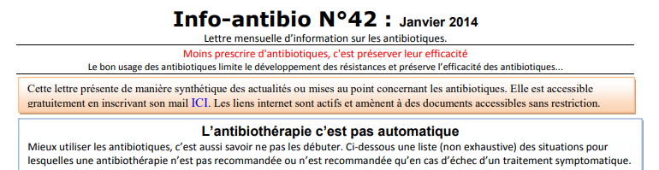
Quelles situations ?
Fièvre isolée
VRI
  Bronchite aiguë de l’adulte sain
  Exacerbation de BPCO non graves
  Bronchiolite nourrisson
  Bronchite ou trachéobronchite enfant
Cutané
  Furoncle
  Veinite simple
  Abcès de paroi
  Morsure de tiques
  Plaies et escarres (hors morsures)
↗ isolée de la CRP
Diverticulite non compliquée
ORL
  Angines à TDR – (et + ?)
  Rhinopharyngite aigüe
  OMA congestive et séromuqueuse.
  Otite externe (sauf maligne)
  Otorrhée sur drain.
  En 1ère intention sur:
    Sinusite maxillaire adulte
    Sinusite enfant
    OMA enfant > 2 ans
Urinaire
  Bactériurie asymptomatique (sauf grossesse) y compris sur sonde
Notes:
13

Slide 14
Quels examens pour quelles situations ?
Source de iatrogénie, incidentalomes et dépenses inutiles
On ne traite pas une CRP / PCT élevée isolée
Si évolution clinique favorable, pas de contrôle biologique
Si bilan de contrôle,
  Au moins 48 h entre deux prélèvements de CRP / PCT
  Si la CRP / PCT décroît, ne pas répéter « une CRP en baisse = on s’arrête »

Slide 15
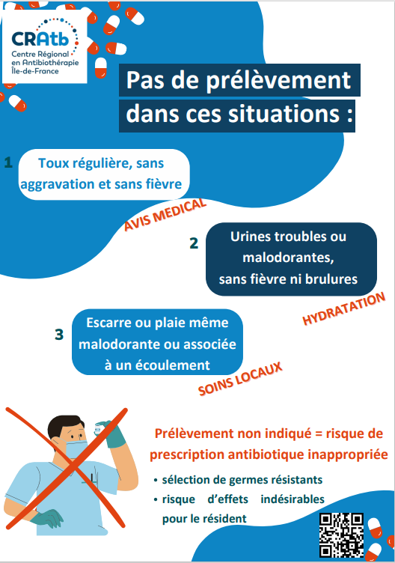
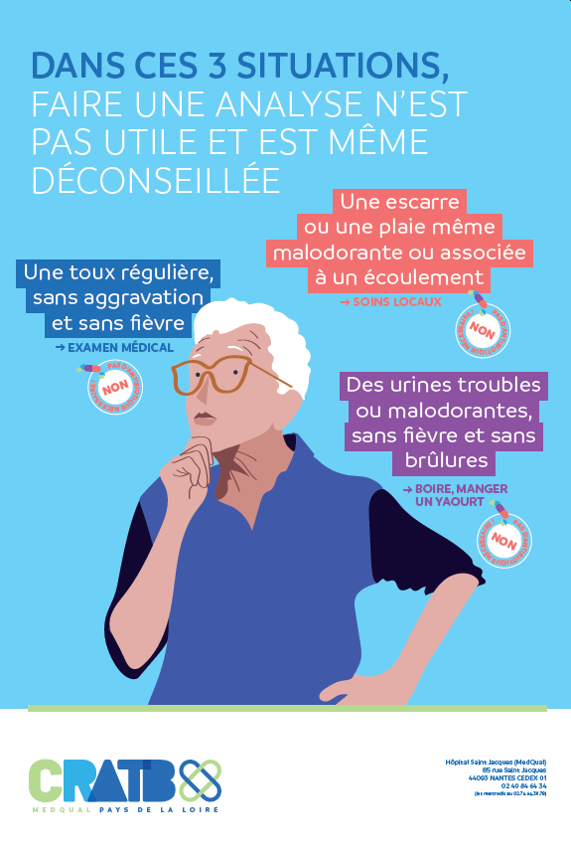
Les prélèvements inutiles

Slide 16
Faut - il faire un prélèvement bactériologique préalable ?
Non, pas le temps
  Purpura fulminans
Oui, mais vite !
  Sepsis (ex) grave
Oui, toujours
  Endocardite d’osler
Oui mais de bonne qualité
  Biopsie osseuse pour les infections ostéo-articulaire
  Se méfier des écouvillons (flore cutanée) drains et redons
Notes:
16

Slide 17
Quel antibiotique choisir ?
Choix dépendant de 4 critères
  Foyer infectieux:
    diagnostic précis
    pharmacocinétique ATB utilisé
  Germe
    Epidémiologie
    Spectre ATB
  Terrain
    N-né, 4ème âge, grossesse, immunodépression
    Comorbidités importantes
    Allergies/Interférences médicamenteuses
  Sévérité clinique
    Choc septique/sepsis (ex) grave
Traitement probabiliste: c’est le pari bactériologique
Traitement documenté
  Le prélèvement est il correct ?
  Le germe isolé est il responsable de la symptomatologie ?
Notes:
17

Slide 18
Orientation selon site/bactérie
Identification bactérienne
  Immédiate :
      Examen direct LCS, crachats, urines…
      Nouvelles techniques: Antigènes solubles, IF, PCR…
  Retardés : cultures
Epidémiologie des infections fréquentes
  Bactéries
    Urines: E. coli
    Poumon: Pneumocoque / virus / /// Légionelle
    LCS: Méningocoque / Pneumocoque
    Infection /matériel: Staphylocoque
  Sensibilité
    Pneumocoque et pénicilline
    E. coli et fluoroquinolones/C3G
    Staphylocoque et méticilline résistance
Notes:
18

Slide 19
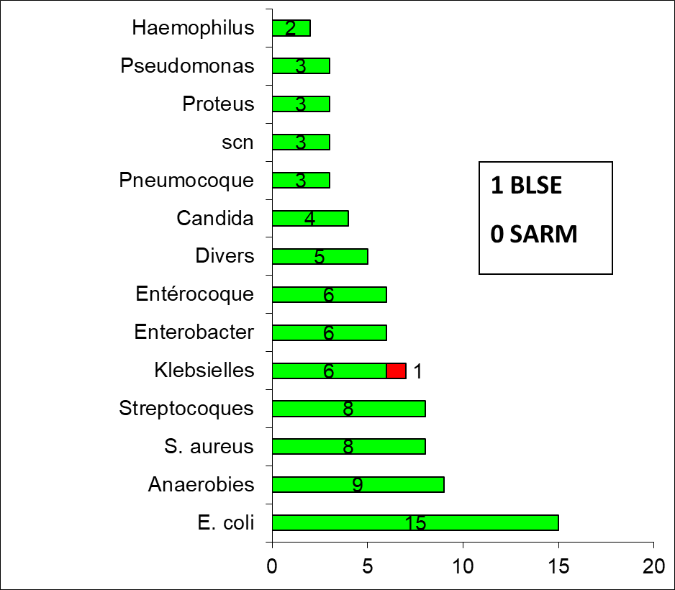
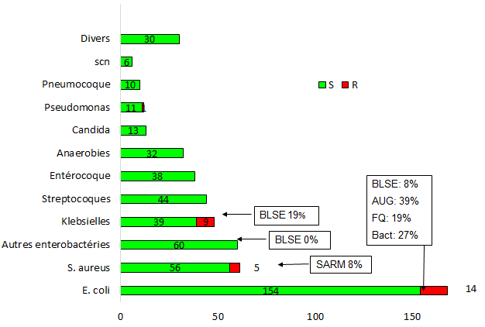
Hémocultures CHT 2024
Ensemble hôpital Réa

Slide 20
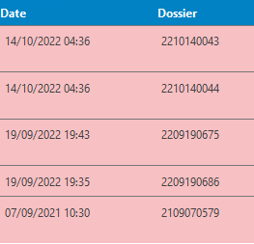
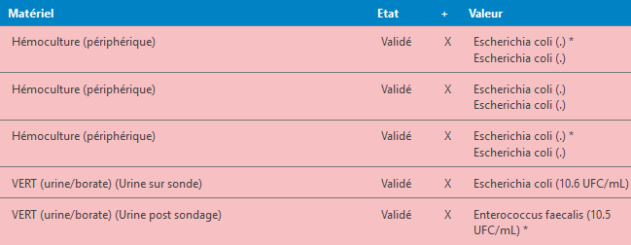
Trouver vite toute la bactério sur cyberlab
Cliquer sur l’icone ronde
Il s’affiche par défaut la bactério (+ ou -) des 14 derniers jours
Vous pouvez choisir plus:

Slide 21
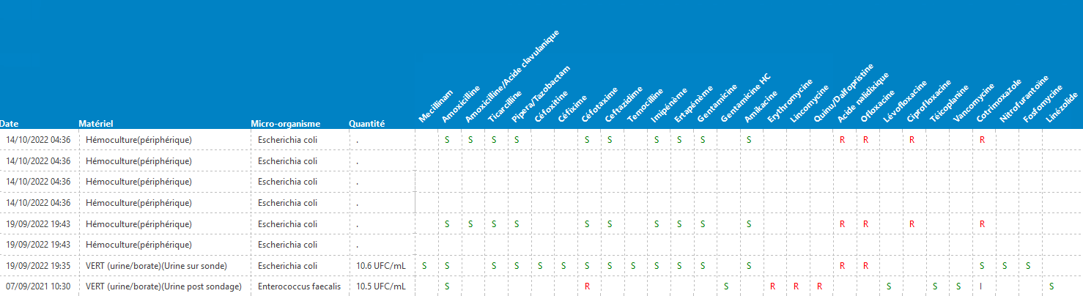
Comparer vite les antibiogrammes
Cliquer sur l’icone AB

Slide 22
La lecture de l’Antibiogramme
En 6 diapos

Slide 23
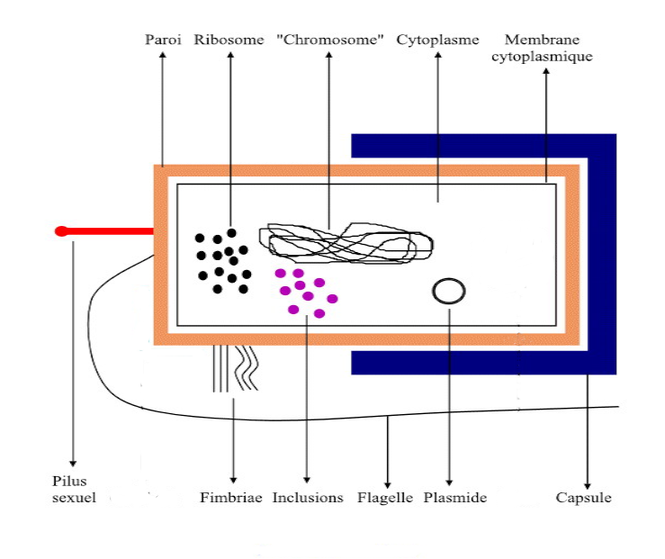
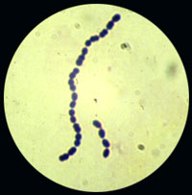
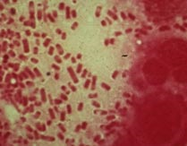
Structure d’une bactérie
Capsule
  Inconstant
  Facteur de virulence
  Origine des ag solubles
Paroi
  Maintien forme et résistance bactérienne
  Base de classification en
    Gram+ (aspect violet): paroi épaisse et homogène (peptidoglycane)
    Gram – (aspect rose): paroi complexe à plusieurs couches dont lipopolysaccharide
  Inconstant (pas chez mycoplasme)
Membrane
Eléments intracellulaires

Slide 24
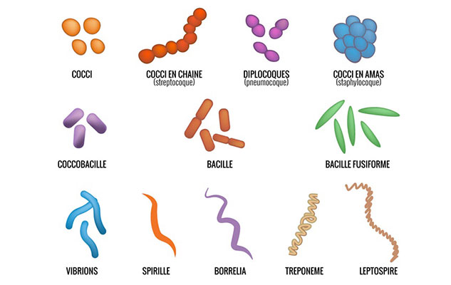
Forme bactérienne et orientation

Slide 25
 | Aérobie | Anaérobie
Cocci Gram + | Staphylococcus | Peptostreptococcus
 | Streptococcus
 | Enterococcus
Cocci Gram – | Neisseria | Veillonela
 | Branhamella catarrhalis
Bacille Gram + | Listeria monocytogenes | Clostridium
 | Corynebacterium
 | Bacillus cereus
Bacille Gram – | Entérobactéries | Bacteroïdes
 | Escherichia coli | Prevotella
 | Salmonella | Fusobacterium
 | Enterobacter, Serratia
 | Proteus
 | Klebsiella
 | Shigella,Yersinia
 | Non fermantans
 | Pseudomonas
 | Acinetobacter
 | Stenotrophomonas
 | Burkholderia
 | Campylobacter
 | Brucella, Pasteurella, Bordetella
 | Legionella

Slide 26

L’antibiogramme c’est quoi ?
Déterminer
  La sensibilité
    S: sensible à posologie standard
    I: sensible à forte posologie
    R: résistant
  In vitro
  D’un inoculum calibré de bactéries
  A des antibiotiques
Ca estime une probabilité de succès clinique
Ca ne veut pas dire que quand s’est S ca va forcément marcher
Il faut tenir compte
  De la concentration sur le site infecté
  De l’absorption (pour le PO)
  De la taille de l’inoculum
I ne veut plus dire « intermédiaire »

Slide 27
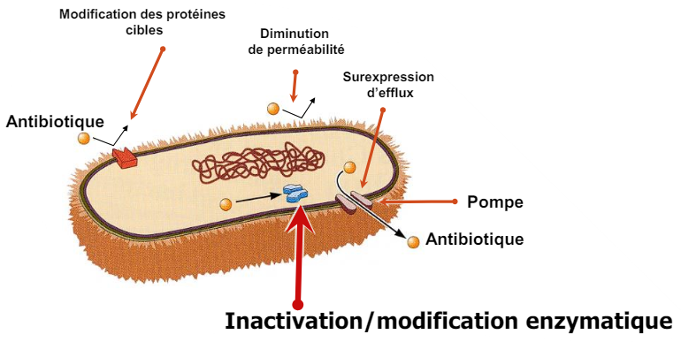
Résistance
La résistance est soit naturelle soit acquise
4 grands mécanismes de résistance
  Enzymatique
  Modification de la cible
  Imperméabilité
  Efflux

Slide 28
Les résistances naturelles
Caractéristique d’une espèce, d’un genre ou d’un groupe
BGN
  Tous les Gram négatif = R vancomycine
  Klebsielles = R amox
  Enterobacter = R augmentin
  Pseudomonas/acineto = R céfotaxime/ceftriaxone
  Proteus, morganella, serratia = R colistine
Gram plus
  Résistance aux aminosides
    Bas niveau: la genta est synergique avec une péni
    Haut niveau: ne marche pas du tout
  Tous les Gram + = R colistine
  Entérocoques = R C3G
Anaérobies = R aminosides

Slide 29
Les résistances des BGN
Case: Céphalosporinase inductible
  Chromosomique
  Ne sort que si le patient est sous C3G => la seule qui marche: cefepime
  Fréquent chez Enterobacter
  Niveau d’expression variable
BLSE: Beta-lactamases à spectre étendu
  Plasmidiques: très transmissible
  Inactivent toutes beta-lactamines sauf carbapénèmes
  Expression variable: souvent S tazo, parfois S cefepime, ceftazidime
EPC: entérobactérie productrice de carbapénémase
  Plasmidiques: très transmissible
  Inactivent carbapénèmes
  Souvent associé à BLSE
    Toutes bêta-lactamines R

Slide 30
Pourquoi le labo ne teste pas toutes les molécules ?
Il pense que vous êtes super forts en bactério !
Résistances naturelles
  Normalement pas notées car supposées connues
Sensibilité/résistances en cascade
  Staph:
    Si oxa-R = R à toutes bêta-lactamines (sauf, peut être, ceftaroline ou ceftobiprole)
    Si péni R et oxa-S = S à toutes BL (sauf péni G/amox)
  Entérobactéries:
    Si tazo-R = R aussi à augmentin
    Si céfépime-R = R aussi à céfotaxime/ceftriaxone
  Pseudomonas: céfotaxime/ceftriaxone jamais testés car toujours R
Les CMI
  Même si vous ne connaissez pas les valeurs normales
    Si noté « ≤ n » =>
      bactérie très sensible à cet ATB
    Si noté « > n » =>
      bactérie résistante à cet ATB

Slide 31
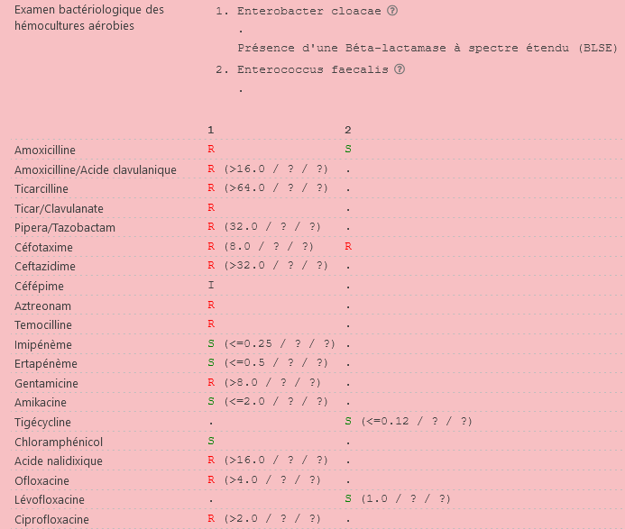
Exemple
Forcement S
Forcement R
Méropénème pas testé car forcement S si imi S

Slide 32
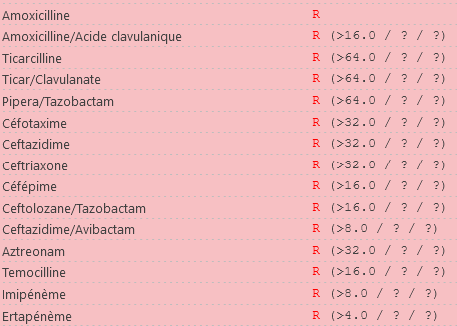
Ce qu’on veut éviter
Toto résistance aux bêta-lactamines
Il faut espérer que d’autres molécules sont actives
  Fluoroquinolones (probablement pas)
  Aminosides (amikacine peut être)
  Colistine (si pas Proteus, Morganella, Serratia )

Slide 33
La lecture de l’Antibiogramme
Fin

Slide 34
Ce qui motive une association
Indications:
  Infections graves: sepsis (ex) grave, choc septique, endocardite
  Certains BGN: P. aeruginosa, Acinetobacter, suspicion BLSE, EPC
    Augmenter la chance d’avoir une molécule active en probabiliste
  Certains antibiotiques: fosfomycine IV, rifampicine
    Prévention de la sélection de résistances
Combien de temps ?
  1 (à 3 jours maximum): le plus souvent
    Le temps d’avoir un antibiogramme et d’adapter
  Rarement plus longtemps (endocardites, infections sur matériel..)
Notes:
34
34

Slide 35
Ancien sepsis grave vs nouveau sepsis
Avant
  SG = sepsis + dysfonction d’organe
  CS = besoin d’amines
Maintenant
  Sepsis = forcément grave =↗ SOFA ≥ 2 points, ou qSOFA ≥ 2
  CS = besoin d’amines / PAM ≥ 65 mm Hg ET lactates > 2 mmol/l
Risque de confusion
  Si on parle de « vieux » sepsis pour une infection non grave, un réa va penser que le patient est plus grave qu'en réalité, et utiliser trop d‘ATB inutilement
  Si un réa parle de «nouveau» sepsis, un médecin « pas à jour » risque de méconnaître la gravité du patient
Notes:
pareil
35

Slide 36
Chirurgie
  Infection abdominale (péritonite, …)
  Infection des tissus mous (fasciite nécrosante, gangrène gazeuse..)
  Corps étranger
  Drainage

Slide 37
Posologie
  Pas de sous-dosage pour petite infection !!!
  mg/kg de poids pour infections graves
  Il faut souvent des posologies plus élevées que celles du Vidal
    Posologie Vidal: anciennes, pas toujours remises à jour suivant évolution résistances et progrès PK/PD: suivez antibiogilar
  Parfois, pas d’alternative: infection sévère et bactérie peu sensible
    Alors on monte encore les doses
  Chez l’insuffisant rénal
    Adapter les doses: appli hôpital ou gpr via vidal hopital
Notes:
37

Slide 38
Voie d’administration
  IV: meilleure biodisponibilité/rapidité de diffusion
    Infections graves au début
    Si besoin fortes doses
  PO:
    Si pas de troubles de déglutition, d’absorption ou de compréhension
    Si molécule à bonne biodisponibilité orale
  IM et antibiothérapie locale à proscrire sauf rares situations
  SC: envisageable pour ceftriaxone si retour à domicile ou évite VVC
Notes:
38

Slide 39
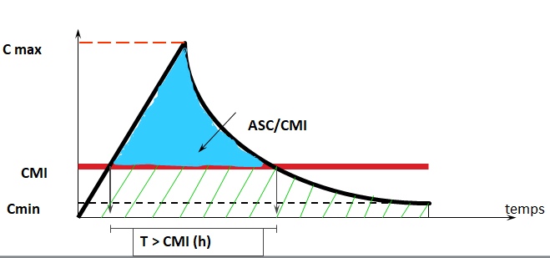
Rythme d’administration
  Concentration- dépendants: objectif = Pic élevé 8-10x la CMI
    Une seule dose/j, mais une grosse dose
      Amiklin et Daptomycine
  Temps-dépendants: objectif = le plus longtemps possible > CMI
    Objectif minimal (chez un immunocompétent): 50% du temps > CMI
    Chez un immunodéprimé: plutôt 100% de temps
    Malades graves de réanimation: 100% de temps à 4x la CMI
      Si on a pas de CMI, on cible le plus gros chiffre ou ça reste sensible (8 pour le pyo)
    Pour ca, il faut 3-4 -6 doses/ j ou de la perf continue
        Beta-lactamines (claf, axepim, tazo, méro…) et vancomycine
Notes:
39

Slide 40
Le temps
Mise en route du traitement
  Délai entre diagnostic et première prise d’ATB
    Péjoratif si retardé: Sepsis, choc septique
Durées de traitement
  De plus en plus courtes (voir appli), par exemple:
    Pneumonies (dont nosocomiales): 7j et bientôt 5j
    Pyélonéphrites: 7j
  Certaines demandent des traitements longs
    Infections os, bk, endocardite, infections sur matériel
    Avis infectiologue impératif
Pensez à:
  Si administration urgente (bactériémie), ne vous contentez pas de la prescription informatisée: Dites à l’IDE que la 1ère dose est urgente.
  Limitez la durée des associations au minimum
Notes:
40

Slide 41
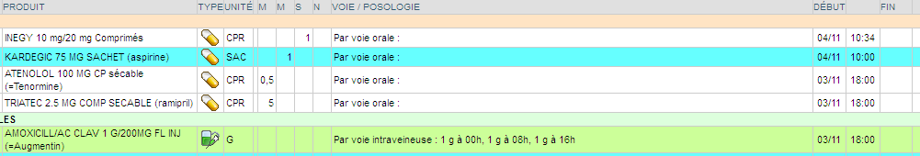
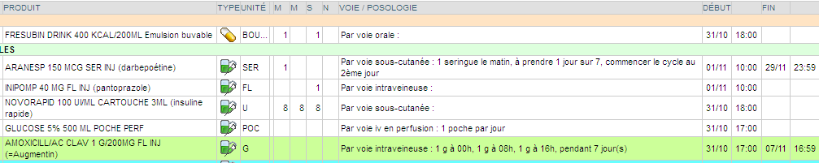
Notez d’emblée la date de fin du traitement
Risque d’oublier d’arrêter
Ne vous empêche pas de poursuivre si besoin

Slide 42
Réévaluation de l’antibiothérapie prescrite
Savoir attendre
  L’effet sur la température, les signes cliniques (et radiologiques) n’est pas immédiat
Tous les jours, se poser les 2 questions
  cette antibiothérapie est - elle efficace ? si non, changement
  cette antibiothérapie est - elle encore utile ? si non, arrêt
A 48-72 heures
  première idée sur l’efficacité
  retour des examens bactériologiques et antibiogrammes
  désescalade (spectre, association- monothérapie, coût)
A J7
  Si ATB poursuivi (hors indication de traitement long: IUM, IOA, IE)
  Justification indispensable de la poursuite
  Pensez à compter depuis la mise en place du 1er ATB, dont aux urgences
Notes:
42
42

Slide 43
Points clés
Les antibiotiques ne sont pas des anxiolytiques
  Pas d’antibiotiques sans hypothèse diagnostique
  Ne traitez pas les colonisations
N’hésitez pas à demander des avis
Messages prioritaires
  Notez toujours le motif de prescription
  Notez la date de fin dès le début, et dans vos courriers de sortie/transfert
  Réévaluez vos antibiothérapie: Si ATB inutile, arrêtez le au plus vite
  Pas de carbapénème en probabiliste hors exception
    Désescalade impérative
      si documentation montrant une alternative
      Si pas de documentation
Notes:
43
43

Slide 44
Les antibiotiques simplifiés
Notes:
44
44

Slide 45
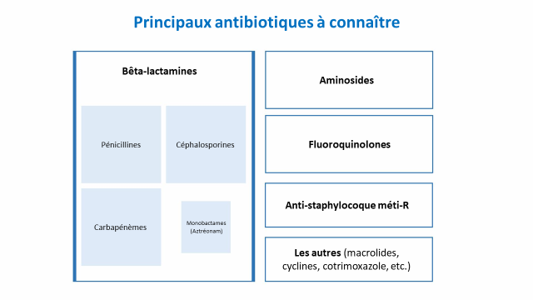
Diapo Dr Saltiel, CHU Lille

Slide 46
β-lactamines (1/3)
Péni G/V
  Syphilis
Amox et autres péni A
  Poumon – méninges (méningo S– listeria – Pneumo S) – sinusites maxillaires
(piv)Mecillinam
  Cystites (y compris BLSE si S)
Oxacilline et autres péni M
  Peau (Staph de ville)
Amox/Ac clavulanique
  Pneumonies comorb – abdominal de ville – autres sinusites
Piperacilline (testé comme la ticarcilline sur les antibiogrammes)
  Pseudomonas de ville: Pas en probabiliste
Témocilline
  Active que sur BGN dont pas mal de BLSE
Pipéracilline/tazobactam
  Nosocomial
Notes:
46
46

Slide 47
β-lactamines (2/3)
C1G: cefalexine=keforal
  Antibioprophylaxie, relais PO SAMS
C2G: cefuroxime
  orl + bpco
C2,5G: Cefamycines: cefoxitine
  C2G active sur certaines BLSE
C3G orales. Cefixime: Seulement relais PO pour les pyélonéphrites de la femme
C3G IV
  Ceftriaxone – cefotaxime: méninges – pyélo – poumon grave
  Ceftazidime: pseudomonas nosocomial
C4G
  Céfépime: nosocomial
C5G
  Ceftaroline - ceftobiprole: actif sur SARM. Place mal définie
Nouvelles molécules
  Ceftolozane/tazobactam: pseudomonas multi résistant, certaines BLSE
  Ceftazidime/avibactam: EPC de type OXA48 ou KPC
  Céfidérocol: non fermentans multi-R, EPC
Notes:
47
47

Slide 48
β-lactamines (3/3)
Carbapénèmes: désescalade impérative si possible
  Ertapénem
    BLSE documentée
  Imipénème/méropénème
    Nosocomial sévère
    Utilisation raisonnée impérative
  Meropénème/vaborbactam: EPC de type KPC
Monobactams
  Aztreonam
    BGN si allergie bêtalactamine
  Aztréonam/avibactam:
    EPC de type NDM
Notes:
48
48

Slide 49
Allergie b-lactamines: CAT régionale
Déclaratif: pas loin de 10% des patients mais réel seulement 1 à 2% max
  Recherche : tb non allergiques (diarrhées, N/V…), prise bien tolérée du même ATB sous un autre nom
  Perte de chance si pas de BL sur fausse allergie alors que nécessaire
Hypersensibilité immédiate: (< 1h suivant la prise) :
  Non sévère : Grade 1 : Signes cutanéomuqueux généralisés (érythème, urticaire, avec ou sans angioedème)
  Sévère Grade 2 : multiviscéral modérée
  Très sévère : Grade 3 : multiviscéral sévère / Grade 4 : Arrêt circulatoire
Hypersensibilités retardées (toxidermie) :
  Non sévère : Exanthème maculo-papuleux (EMP) isolé
  Sévère : EMP sévère / SJS / Lyell / Erythème pigmenté fixe / PEAG / DRESS
Suspicion allergie péni, prescriptions possibles de:
  G 1/2, EMP isolé: céphalo avec chaine latérale ≠, aztréonam, carbapénème (G1: ambu; G2: à l’hôpital)
  G 3, retardé sévère: aztréonam, carbapénème possible en hôpital. Autres sur avis allergo seulement.
Suspicion allergie céphalo, prescriptions possibles de:
  G 1/2, EMP isolé: péni avec chaine latérale ≠, aztréonam, carbapénème (G1: ambu; G2: à l’hôpital)
  G 3, retardé sévère: aztréonam, carbapénème possible en hôpital. Autres sur avis allergo seulement.
  Autres cas: Aztréonam allergie croisée avec ceftazidime et céfidérocol

Slide 51
MLS
Macrolides
  Pneumonies "atypiques" (legionelle, chlam, mycop..)
  Pneumonie (+b-lactamine)/uniquement PAC grave (recos 2025)
  IST (si allergie autres)
Clindamycine
  Antibioprophylaxie si allergie péni
  Alternative sur peau (staph de ville) ou os
Pristinamycine
  Peau – orl – poumon
  SARM
  Pas pour infections sévères
Notes:
51
51

Slide 52
Quinolones
Ofloxacine = urines
  Prostatites
  Uréthrites/salpingites
Ciprofloxacine = pseudomonas
  Nosocomial
Levofloxacine = legionelle / poumon grave
  Peu d’indications 2025
    PAC si aucune autre alternative
Notes:
52
52

Slide 53
Autres (1)
Aminosides
  Infections graves: sepsis (le nouveau), choc septique (+/- endocardite)
    Fortes doses, durée courte
Anti staph
  Inf à staph méti-R ou inf sur matériel en attendant documentation
    Daptomycine (inactivé par surfactant: pas si pneumonie)
    Linezolide / tédizolide
    Vancomycine (aussi ICD avec FdR gravité) - teicoplanine
    Dalbavancine
    Fosfo – rifam: sur ATBg et en association
Cyclines
  1ère genération: doxycycline – minocycline :IST/relais os
  2ème gen: Tigécycline: BLSE – SARM sur ATBg sauf bactériémies
Notes:
53
53

Slide 54
Autres (2)
Métronidazole
  Anaérobies (inutile en probabiliste si aug/clav/tazo/tiénam)
Cotrimoxazole
  SARM (si S)
  BLSE urinaires si S
Colimycine:
  BGN multi R: EPC, ABRI…
Fidaxomycine
  ATB non absorbé: 1er choix sur C. difficile
Notes:
54
54

Slide 55
Vérifiez vos vaccins :
Rougeole
  Nécessaire avoir eu 2 doses vaccin (ou une rougeole…)
Coqueluche
  1 rappel nécessaire après 20 ans
  Couplé au DTP de 25 ans
DTP
  Rappel à 25 ans
COVID rappel à partir de 6 mois si ID grave
  1/an / soignants
Grippe

Slide 56
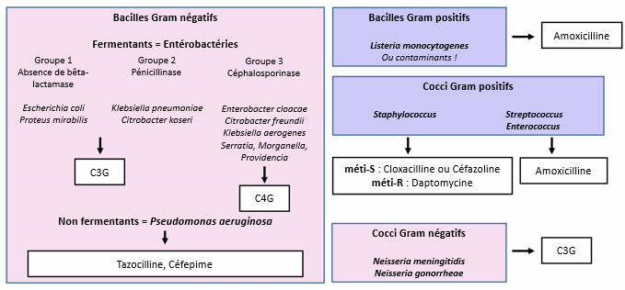
Synthèse « probabiliste »
Diapo Dr Saltiel, CHU Lille

Slide 57
Prévention des infections associées aux soins

Slide 58
Mesures de prévention
Elles visent à:
  Maîtriser la diffusion des souches multirésistantes
  Limiter le risque de transmission
    Manuportée (principal mode de transmission des IN)
    Liée à l'environnement (eau, air…)
  Protéger le personnel soignant
Mesures principales
  Antisepsie des mains
  Précautions standard et particulières
  Port de gants
  Protocoles de soins
  Stérilisation/usage unique
  Surveillance et bionettoyage environnement

Slide 59
Précautions standard
Déposer les objets piquants ou tranchants dans des containers adéquats
Ne pas recapuchonner les aiguilles et ne pas désadapter les aiguilles à la main
Hygiène des mains avant et après chaque soins
Mettre des gants si contacts avec sang, liquides biologiques ou matériel souillé ou en cas de lésions cutanées
Porter surblouse/masque/lunettes si risque de projection de sang ou de liquide biologique
Transporter les prélèvements biologiques dans des sacs à usage unique ou des récipients désinfectables hermétiques
Décontaminer les surfaces et objet souillés

Slide 60
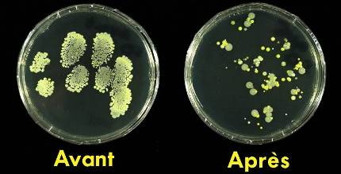
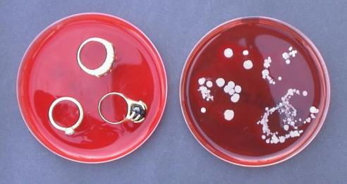
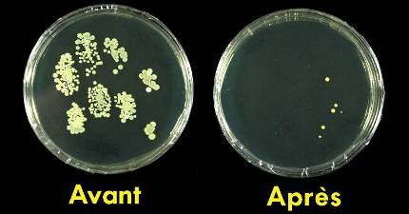
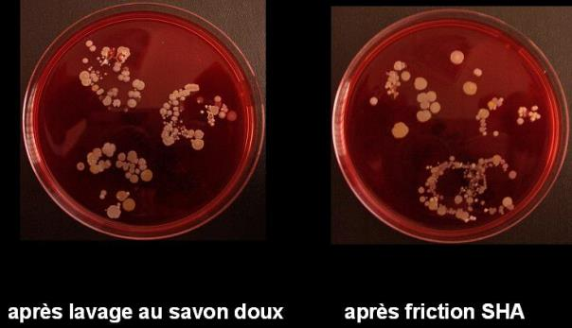
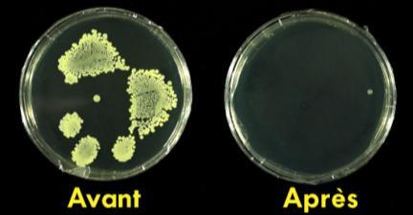
Lavage au savon simple
Lavage antiseptique
Solution hydro-alcoolique
Bijoux
Mains

Slide 61
Impact de l’augmentation de la compliance à l’hygiène des mains sur les infections nosocomiales et les BMR
Complinace with handwashing (%)
% of nosocomial infection
Attack rates of MRSA
Number of study
Year
Pittet et al. Lancet 2000

Slide 62
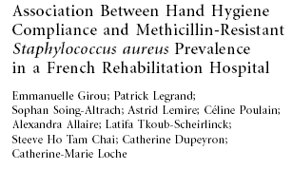
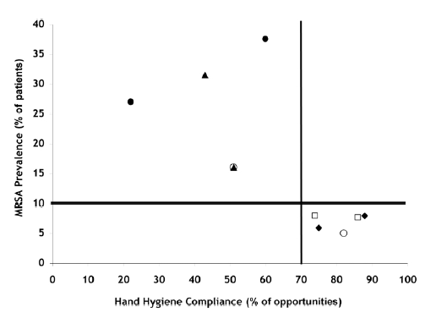
Relation hygiène des mains transmission croisée
224 sessions pour un total de 38 heures d’observation
952 opportunités d’hygiène des mains
25 opportunités par heure par unité de soins
Observance totale dans 5 unités 60,8% (85% SHA)
Dépistage SARM de 280 patients en 2004 et 2005

Slide 63
TECHNIQUE

Slide 64
Port de gants
Objectif: protection individuelle du soignant
Indication:
  Manœuvres invasives significatives et contact sang ou liquides biologiques
    Le port de gant n’est plus recommandé en IM, SC ou ID (SF2H/Geres 2024)
    Pas recommandé non plus pour isolement BMR
  Si risque projection sang ou liquides biologiques sur plaie non couverte
  Manipulation déchets souillés, changes, produits agressifs etc…
Les gants sont changés
    Entre deux patients
    Entre deux activités, y compris chez un même patient.
  Mis juste avant le contact, le soin ou le traitement.
  Retirés dés la fin du soin pour être jetés avant de toucher l’environnement.
Le port de gants est un frein à la désinfection des mains

Slide 65
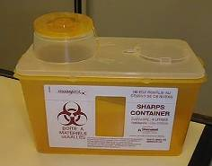
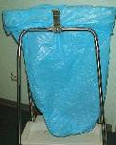



Les déchets
Déchets à
caractère
confidentiel
Déchets d’activité de soins à risque infectieux
Déchets assimilables aux ordures ménagères
Collecteur pour objets piquants et tranchants
DASRI

Slide 66
AES
AES = contact avec :
  Sang ou un liquide biologique contaminé par du sang
  Avec effraction cutanée ou projection sur muqueuse ou peau lésée
Risque de transmission de virus, bacteries, champignons, parasites
Soins locaux: Dakin/SSI
Evaluer risque: MI / urgences: source/blessure: Déclaration AT < 24h
Traitement:
    VIH <4h (48 h max): Si risque: trithérapie 4 semaines
      Ténofovir/emtricitabine (truvada®) + doravirine (pifeltro®): 1 cp de chaque
      Autres chois si DFG<50, grossesse ou allaitement: cf gilar.org
    VHB: Non immunisé: IgG + vaccin
    VHC: surveillance
  Suivi jusqu’à M4: VIH et M6: VHC
Risque et exposition selon statut VIH de la personne source | CV détectable | CV < 50 c/ml | Inconnu
Important: Piqûre profonde, aiguille creuse et intravasculaire | TT | Pas de TT | TT
Intermédiaire: Coupure avec bistouri, piqûre avec aiguille IM ou SC, piqûre avec aiguille pleine, exposition CM > 15 min | TT | Pas de TT | Pas de TT
Faible: Piqûre avec seringue abandonnée, crachats/morsure/griffures et autres cas | Pas de TT | Pas de TT | Pas de TT
Notes:
2

Slide 67
Précautions particulières « isolement »
Séparation du malade des autres malades
  Chambre seule ou regroupement lors d’épidémies.
Selon mode de transmission
  Patient porteur de microorganismes particuliers
    Précautions standard: pour tous les patients
    Si infection aéroportée: précautions respiratoires
    Si transmission manuportée: précautions contact
  Patient à risque d’acquisition (neutropénie profonde):
    Isolement protecteur

Slide 68


Précautions particulières
Précautions CONTACT "C"
  Contact direct avec le patient
  ou son environnement.
  Tablier plastique
  Hygiène des mains après le soin : SHA
  Contact « renforcées » pour EPC
Précautions respiratoires: Continuum gouttelettes/air
  Reco de renouvellement d’air > 6vol/h
  Transmission liée à proximité/durée du contact /dose infectante
  Choix entre masque chir ou FFP2 selon
    Gravité de la pathologie
    Dose infectante
    Durée contact
    Proximité contact
    Ventilation pièce
  Si risque très élevé
    Chambre à pression négative

Slide 69
Isolement protecteur
Neutropénique
  Hygiène des mains avant d’entrer
    SHA
  Masque/gants/surblouse/charlotte
    Mettre avant d’entrer et retirer hors de la chambre
  +/- chambre à pression positive

Slide 70






Signalisation isolement
Sur le serveur de résultats
Sur le dossier patient informatisé
  Icones

Slide 71
Pour les familles et visites
Précautions contact
  Uniquement SHA
Précautions air ou isolement protecteur
  Idem soignants

Slide 72



Signalisation isolement

Slide 73

Signalisation isolement

Slide 74

Signalisation isolement

Slide 75
BHR et FHR
Bactéries hautement résistantes
  EPC: Carbapénémases
  ERG: Enterococcus faecium résistant aux glycopeptides
  Isolement systématique et prélèvement de tout patient hospitalisé à l’étranger
  Chambre individuelle impérative et PCC
Dépistage patients « contact »
  1/sem pendant le séjour du porteur puis à la sortie du porteur
  3 dépistage à 1 semaine d’intervalle après la fin du contact avec le porteur si découverte fortuite du porteur
Fungi hautement résistants
  Candida auris
  Dépistage à l’admission:
    Si hospitalisation dans les 12 mois en Espagne, Italie, Grèce
    Ou colonisation antérieure, ou patient contact (attention épidémie régionale en cours)
  Peut être bientôt C. parapsilosis fluco-R
Notes:
75

Slide 76
Durée isolement
BLSE, et SARM = 1 an après dernier prélèvement positif
  Si dernier prélèvement positif < 1 an:
    Poursuite isolement, même si prélèvement récent négatif
  Si dernier prélèvement positif > 1 an et prélèvement récent négatif:
    Arrêt isolement
  Si dernier prélèvement positif > 1 an et pas de prélèvement récent
    Prélèvement de dépistage
    Levée isolement si prélèvement négatif
EPC et ERG « porteurs »
  Poursuite isolement sans limite de durée si pas d’avis UHLIN
EPC et ERG « contacts »
  Poursuite isolement jusqu’à 3 prélèvements négatifs à au moins une semaine d’intervalle

Slide 77

Information patient
Doit être donnée et tracée dans le dossier si pendant l’hospitalisation
Si découverte après la sortie: info patient/MT
Donner plaquette info patient

Slide 78
Infections communautaires
Méningococcémie: prophylaxie (Instruction DGS 2018 )
  Personne ayant pratiqué, sans masque de protection
    bouche à bouche
    intubation trachéale
    Aspiration
  Autres personnes, risque si:
    distance de moins d’un mètre et
    contact « en face à face » et
    au moins 1 h d’affilée (moins si toux importante et/ou des éternuements fréquents)
  Avant le début du tt ATB et jusqu’à 24h après ATB
    Pas d’intérêt apres 10j
  Première ligne: rifampicine (600mg/12h, 48h)
    Si CI ou résistance, ou (comme actuellement) pénurie majeure:
      Ceftriaxone 250mg , dose unique
      Ciflox 500 PO dose unique
Appel veille sanitaire pour DO urgente (traçage contacts)
  ARS N-PdC = tél : 03 62 72 77 77 - Fax : 03 62 72 88 75
  ARS-HDF-VEILLESANITAIRE@ars.sante.fr
Notes:
78

